Slide 1
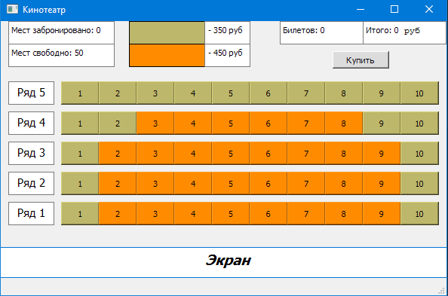
Кинозал
Над проектом работал Сухов Никита

Slide 2
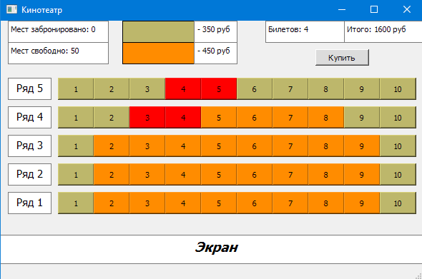
Идея моего проекта заключается в написании программы способной бронировать места в кинотеатре, а так же показывать их стоимость.

Slide 3
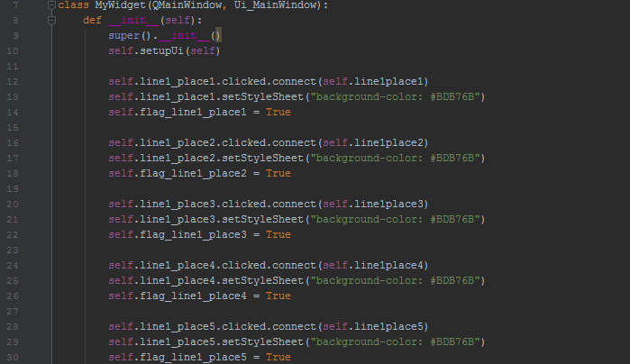
Сначала я определил все кнопки, покрасил их в нужный цвет и дал каждой по флагу, который позже будет “переключателем” цвета и будет показывать какие кнопки нужно блокировать. Так же создал переменные, которые показывают, сколько билетов будет куплено, сколько это будет стоить, сколько мест свободно и сколько забронировано.

Slide 4
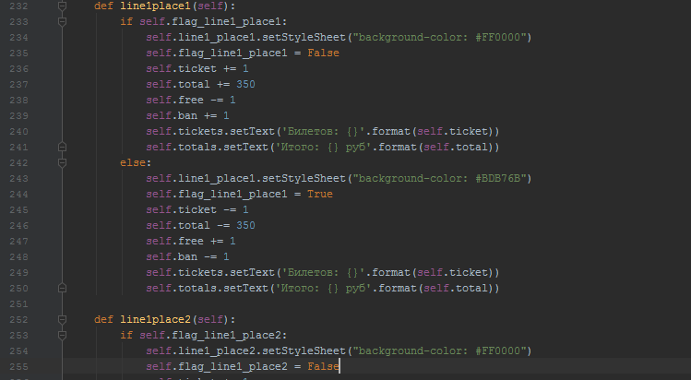
Затем работа над функцией, которая вызывается при нажатии на кнопку. Здесь кнопка меняет цвет в зависимости от показателя флага, а так же меняется значение переменных и сразу показывается количество заказанных билетов и их стоимость, а так же количество свободных и забронированных мест в специальных строках.

Slide 5
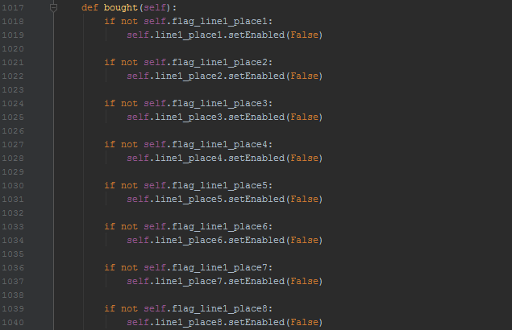
В конце функция кнопки “Купить” по всё тому же флагу определяет какую кнопку нужно заблокировать, блокирует её, затем сбрасывает значение переменных.

Slide 6
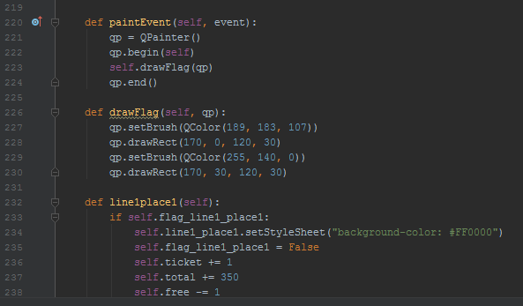
Так как места различающиеся по цвету, различаются и по цене, я решил указать это. Для этого я с помощью Qpainter нарисовал два прямоугольника нужных цветов и подписал их.

Slide 7
Спасибо за внимание!
На этом всё, но так же хотел бы поделиться своими идеями для доработки. Есть идея реализовать зависимость цены от даты. Например в выходные и праздники цены будут выше чем по будням. Так же хотелось бы добавить возможность выбора фильма и зала. Построить ещё пару залов не помешало бы.

